Slide 1
Paralelno programiranje

Slide 2
1
Grafički procesori (GPU)
General computing on GPU

Slide 3
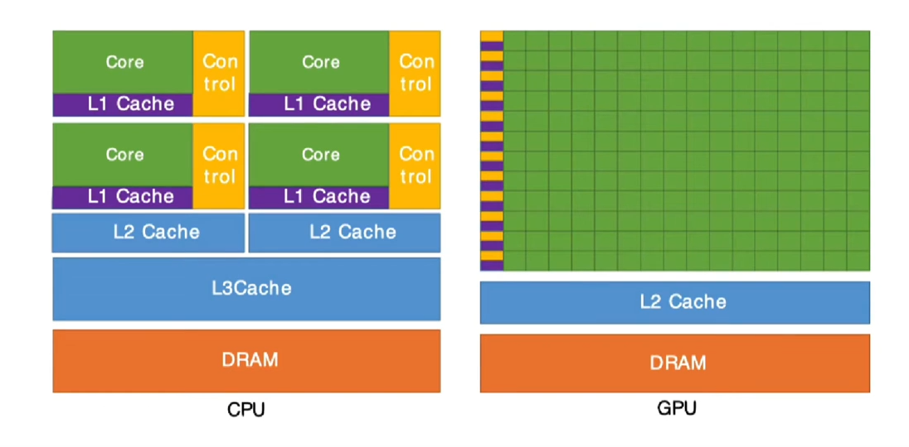
CPU vs. GPU

Slide 4
CPU
Složeni procesori opće namjene sposobni za izvršavanje različitih zadataka - ključna komponenta računala
optimizacija korištenja resursa (instruction scheduling, dependency management, out of order execution, memory management, …)
fleksibilnost
niska latencija
performanse
Mogućnost pokretanja operativnih sistema s mogućnošću pokretanja i efikasnog izvršavanja vrlo raznolikih aplikacija
Potrošnja energije: ograničen broj jezgri na jednom čipu

Slide 5
GPU
Jednostavnija arhitektura
Jednostavnija jezgra, manji broj tranzistora (manja površina, manja potrošnja energije)
jednostavnija kontrolna jedinica (dijeli je više jezgri
  “više” hardwarea za računanje
  manja fleksibilnost, ograničen programski model
Veliki broj jednostavnih jezgri na čipu, mogućnost istovremenog izvršavanja velikog broja (istih) aritmetičkih operacija: visoka propusnost

Slide 6
Latency vs. Throughput
Latencija:
vrijeme za izvršavanje jednog zadatka
jedinica: sekunde, …
procjena učinkovitosti CPU-a
Cilj: minimizirati vrijeme izvršavanja jednog zadatka
Propusnost:
broj pojedinačnih zadataka u jedinici vremena
requsets/sec, pixels/s, jobs/sec, …
procjena učinkovitosti GPU-a
Cilj: maksimizirati broj izvršenih zadataka u jedinici vremena

Slide 7
Heterogeni programski model
CPU (host): glavni program
  kompleksni programski model (arhitektura)
  pokreće ga OS
  upravlja sa izvođenjem
GPU (device): “kernel”
  pokreće ga host
  zaseban dio koda, jednostavniji programski model
  fokusiran na izvođenje jednostavnih i repetitivnih matematičkih zadataka

Slide 8
Heterogeni programski model
Jedinstveni program
  Prevođenje i povezivanje: jedinstveni programski kod (cjelina) - isti kompajler generira kod za CPU i GPU
  Dio se izvršava na CPU jedinici
  Dio se izvršava na GPU jedinici
Upravljanje memorijom:
  Odvojeni DRAM za CPU i GPU jedinice
  CPU upravlja memorijom, uključujući GPU memoriju: alociranje, prebacivanje podataka, oslobađanje memorije

Slide 9
CUDA
Computer Unified Device Architecture
  Programski model i hardwerska platforma razvijena od strane NVIDIA koja mogoćava korištenje grafičkih procesora (GPU) za opće računanje - General Purpose computing on Graphic Processing Unit (GPGPU)
  Korištenje uobičajenih programskih jezika (C, C++, …), specifične CUDA ekstentzije i API
  Visoke performanse: kombiniranje prednosti CPU za izradu kompleksnih programa i GPU za efikasno paralelno računanje

Slide 10
CUDA - alternative:
OpenCL
  otvoreni kod, podržava razne hardwerske platforme, fleksibilnost
HIP
  Razvijen od strane AMD-a, optimiranje za AMD GPU
DirectCompute
  Microsoft DirectX
Vulkan
TensorFlow, PyTorch, …
OpenMP
  programiranje na višoj razini, korištenje GPU resursa uz minimalne izmjene u kodu

Slide 11
CUDA - programska paradigma
Tipični CUDA program
  CPU alocira memoriju (CPU) i generira ulazne podatke
  CPU alocira GPU memoriju (cudaMalloc)
  CPU kopira podatke na GPU (cudaMemcpy)
  CPU pokreće kernel na GPU
  GPU izvršava kernel (na više jezgri istovremeno - paralelizam)
  CPU kopira podatke (izlazne) s GPU na CPU
Computation/communication tradeof - balansiranje troškova prebacivanja podataka (komunikacije) i obrade podataka (računanja)

Slide 12
Kernel
Pokreće ga CPU na GPU jedinici
Sekvencijalni program (nema paralelizma)
Jedan kernel pokreće se u jednoj niti
Istovremeno pokretanje istog krenela na više jezgri (više niti) u GPU jedinici
Svaka nit zna svoj identifikator (ID) u ukupnom bazenu niti (jezgri) koje se koriste
  Na temelju identifikatora nit uzima mali dio ulaznih podataka (mali dio problema) i na njemu izvršava zadani sekvencijalni program (matematičku operaciju)

Slide 13
Kernel
__global__
void cuda_square(int *d_in, int *d_out) {
int idx = threadIdx.x;
d_out[idx] = d_in[idx]*d_in[idx];
}

Slide 14
CUDA - primjer
#define N 64
int main(int argc, char **argv) {
int k;
// CPU memory
int h_in[N];
int h_out[N];
// Ulazni podaci
for (k=0; k<N; k++)
h_in[k] = k;

Slide 15
CUDA - primjer
// GPU memory
int *d_in;
int *d_out;
cudaMalloc((void**)&d_in,
N*sizeof(int));
cudaMalloc((void**)&d_out,
N*sizeof(int));

Slide 16
CUDA - primjer
// Copy data GPU <--- GPU
cudaMemcpy(d_in, h_in, N*sizeof(int),
cudaMemcpyHostToDevice);
// Pokreni kernel
cuda_square<<<1, N>>> (d_in, d_out);
// Copy data CPU <--- GPU
cudaMemcpy(h_out, d_out, N*sizeof(int),
cudaMemcpyDeviceToHost);

Slide 17
CUDA - primjer
// Free GPU memory
cudaFree(d_in);
cudaFree(d_out);
// Ispisi rezultat
for (k=0; k<N; k++)
printf("%2d:\t%4d\n", h_in[k],
h_out[k]);

Slide 18
CUDA - kvadrati.cu
#include <stdio.h>
#define N 64
__global__
void cuda_square(int *d_in, int *d_out) {
int idx = threadIdx.x;
d_out[idx] = d_in[idx]*d_in[idx];
}
int main(int argc, char **argv) {
int k;
// CPU memory
int h_in[N];
int h_out[N];
for (k=0; k<N; k++)
h_in[k] = k;
// GPU memory
int *d_in;
int *d_out;
cudaMalloc((void**)&d_in, N*sizeof(int));
cudaMalloc((void**)&d_out, N*sizeof(int));
// Copy data GPU <--- GPU
cudaMemcpy(d_in, h_in, N*sizeof(int),
cudaMemcpyHostToDevice);
// Pokreni kernel
cuda_square<<<1, N>>> (d_in, d_out);
// Copy data CPU <--- GPU
cudaMemcpy(h_out, d_out, N*sizeof(int),
cudaMemcpyDeviceToHost);
// Free GPU memory
cudaFree(d_in);
cudaFree(d_out);
// Ispisi rezultat
for (k=0; k<N; k++)
printf("%2d:\t%4d\n", h_in[k], h_out[k]);
return 0;
}

Slide 19
nvcc - NVIDIA CUDA C Compiler
nvcc kvadrati.cu -o kvadrati
Prevođenje C/C++ CUDA programa
Integracija sa standardnim kompajlerima (gcc)
Podrška za različite platforme (UNIX, Windows, MacOS)
Optimizacija koda
Podrška za razne GPU arhitekture

Slide 20
2
CUDA arhitektura
Arhitektura i verzije GPU jedinica

Slide 21
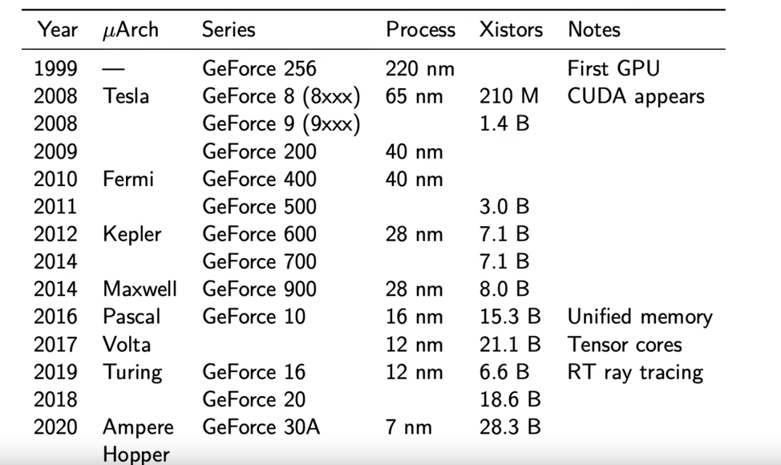
GPU verzije

Slide 22
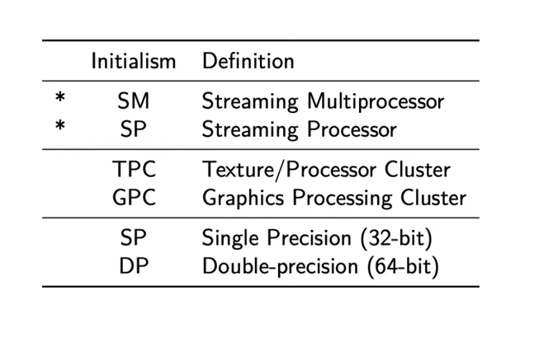
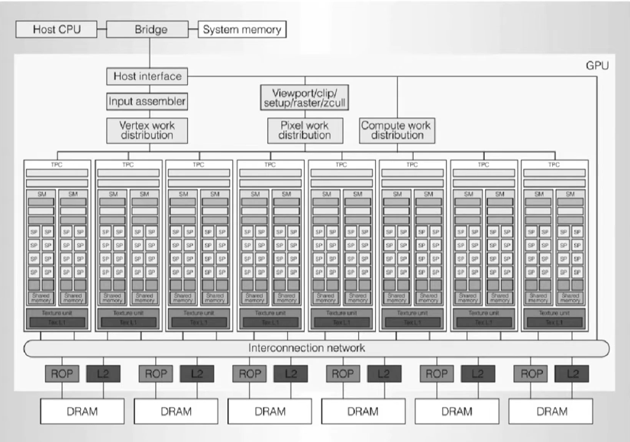
GPU arhitektura

Slide 23
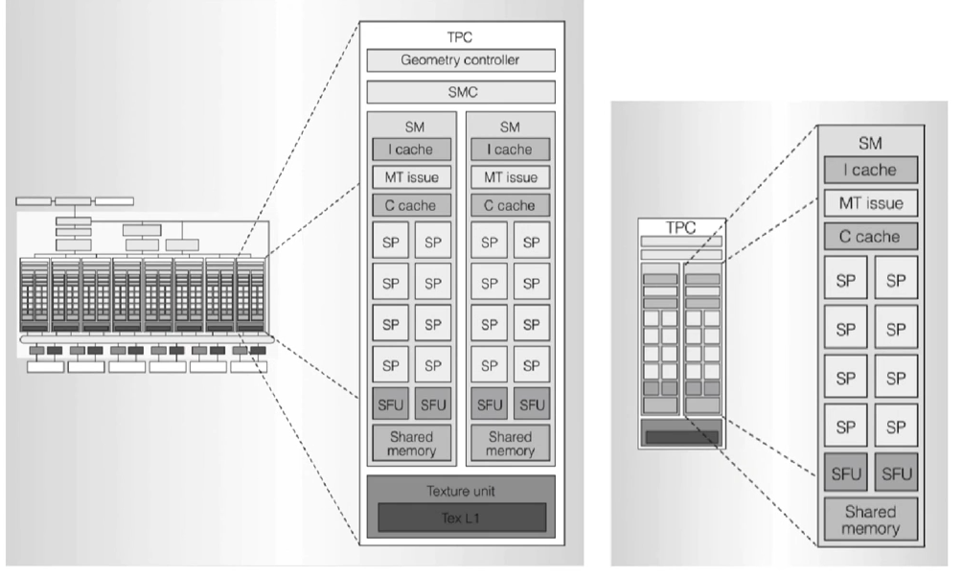
GPU arhitektura

Slide 24
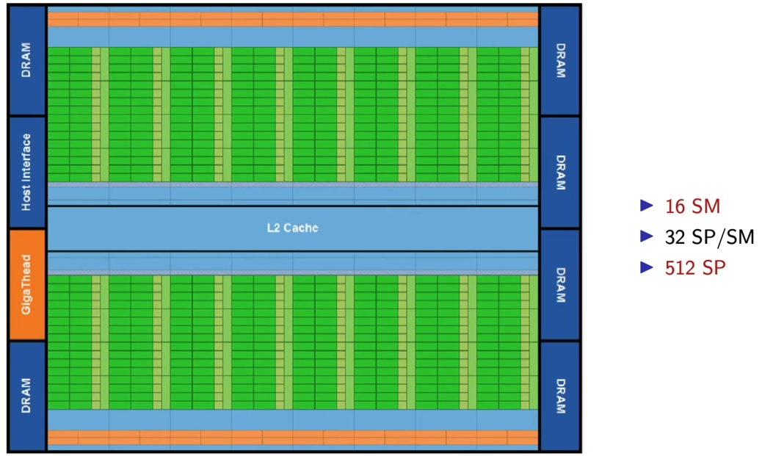
GPU arhitektura (Fermi 2010)

Slide 25
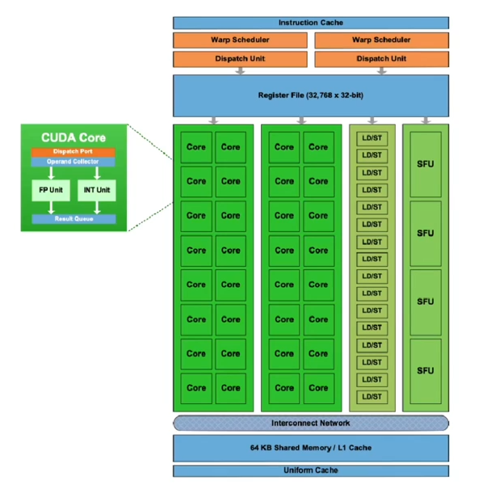
GPU arhitektura (Fermi 2010)

Slide 26
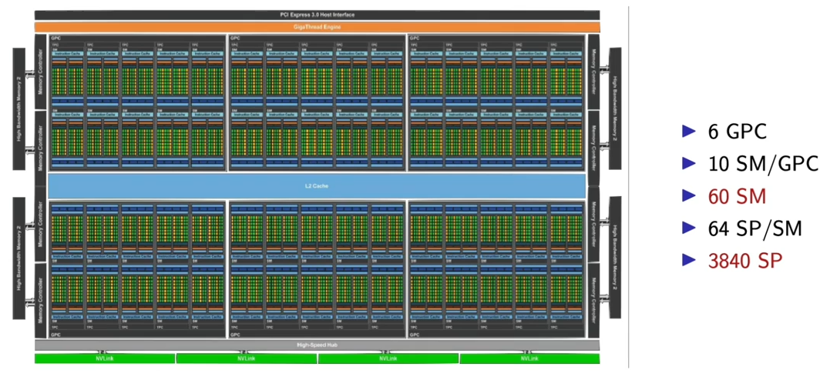
GPU arhitektura (Pascal 2016)

Slide 27
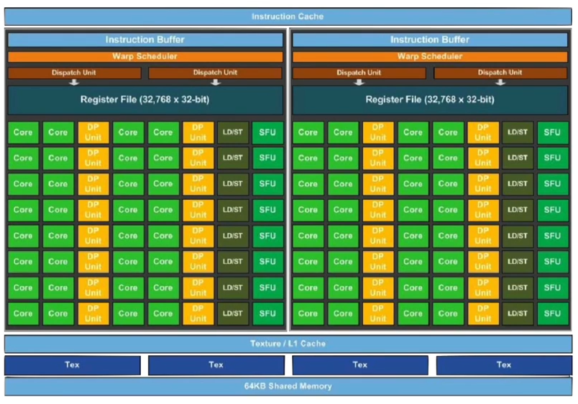
GPU arhitektura (Pascal 2016)

Slide 28
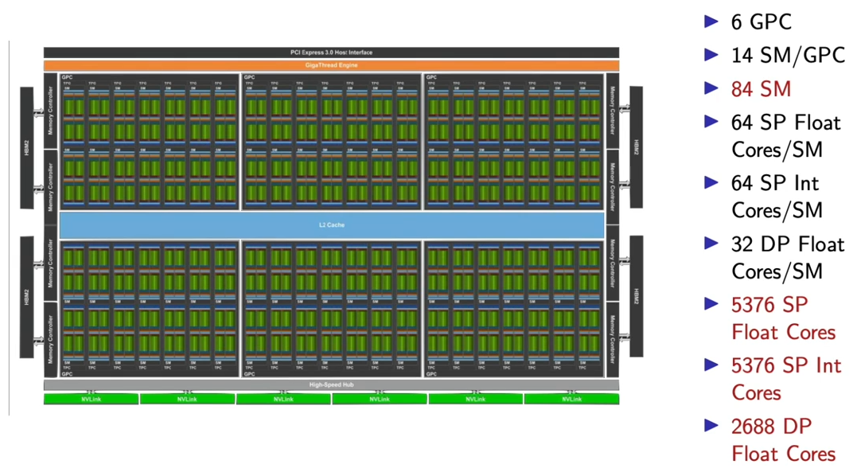
GPU arhitektura (Volta 2017)

Slide 29
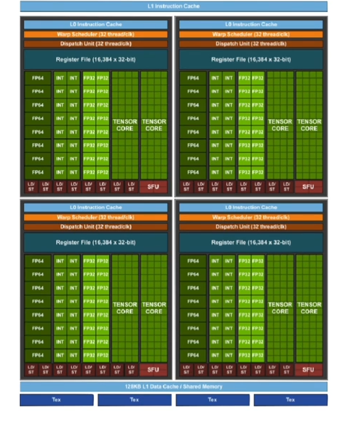
GPU arhitektura (Volta 2017)

Slide 30
GPU arhitektura (Volta 2017)

Slide 31
GPU arhitektura (Pascal 2016)

Slide 32
GPU arhitektura
Apstrakcija CUDA arhitektura omogućava pokretanje istog koda na raznim verzijama arhitekture
Future architecture compatibility
Različite podverzije iste arhitekture mogu imati drugačiji omjer funkcionalnosti jezgara

Slide 33
3
CUDA programski model
Programiranje GPU

Slide 34
CUDA - programska paradigma
Host vs. Device
  HOST: CPU, host memory
  DEVICE: GPU, device memory
Računanje na CUDA arhitekturi:
Copy data: device memory ← host memory
CPU
Učitavanje GPU kernela
pokreće CPU, izvršava GPU
Copy data: host memory ← device memory
CPU

Slide 35
CUDA - prevođenje i povezivanje
nvcc kompajler
Off-line prevođenje
  Host:
    prevođenje u x86 binarnu datoteku
    pokretanje kernela na GPU jedinici
  Device:
    prevođenje u PTX (Parallel Thread Execution) kod, osigurava prenosivost
JIT (just in time) prevođenje
    Prevođenje PTX instrukcija u naticni GPU kod
    back & forward compatibility

Slide 36
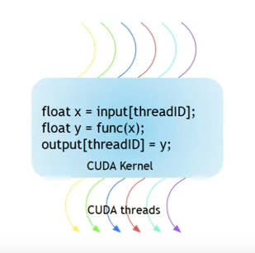
CUDA kernel
Paralelizam
Istovremeno izvršavanje na više GPU jezgri
višenitnost (shared memory)

Slide 37
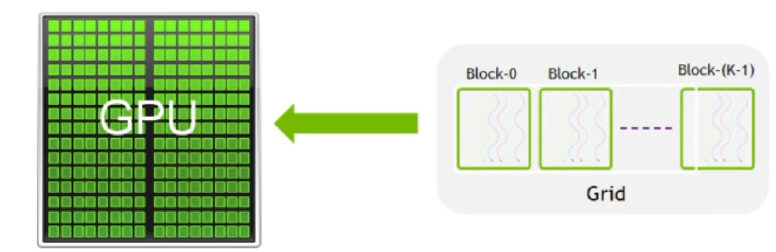
Topologija niti
Svaki kernel izvršava se u zasebnoj niti (thread - na zasebnoj jezgri)
Niti su organizirane u blokove niti
Blokovi su organizirani u grid
Mogućnost pokretanja niti organiziranih u blokove i grid prilagođeno arhitekturi ili topologiji problema koji rješavamo

Slide 38
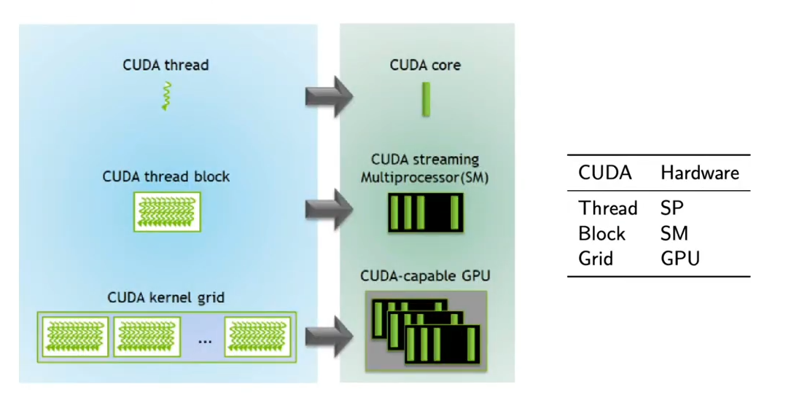
Topologija niti

Slide 39
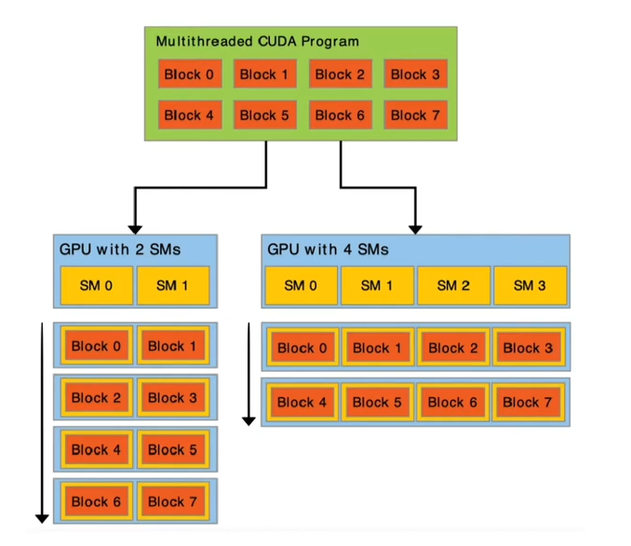
CUDA GPU apstrakcija i skalabilnost
Ne možemo se osloniti na redoslijed izvršavanja!

Slide 40
CUDA kernel
__global__
void cuda_square(int *d_in, int *d_out) {
int idx = threadIdx.x;
d_out[idx] = d_in[idx]*d_in[idx];
}
// Pokreni kernel
cuda_square<<<1, N>>> (d_in, d_out);

Slide 41
CUDA kernel
__global__
void cuda_square(int *d_in, int *d_out) {
int idx = threadIdx.x;
d_out[idx] = d_in[idx]*d_in[idx];
}
Broj blokova u gridu
// Pokreni kernel
cuda_square<<<1, N>>> (d_in, d_out);
Broj niti u bloku

Slide 42
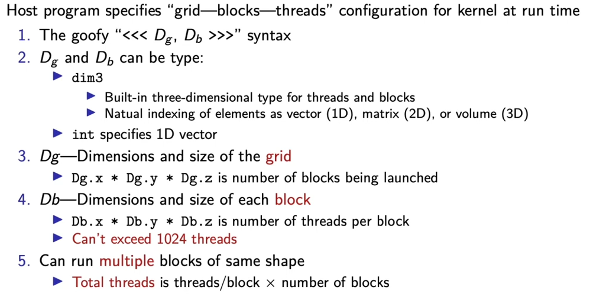
HOST Run-Time configuration

Slide 43
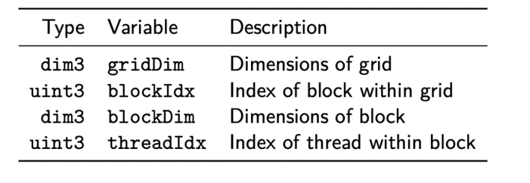
DEVICE Run-Time configuration
Svaka nit procesira manji dio podataka
Kernel (jezgra) mora znati svoju run-time konfiguraciju:
  3D poziciju bloka unutar grida
  3D poziciju niti unutar bloka

Slide 44
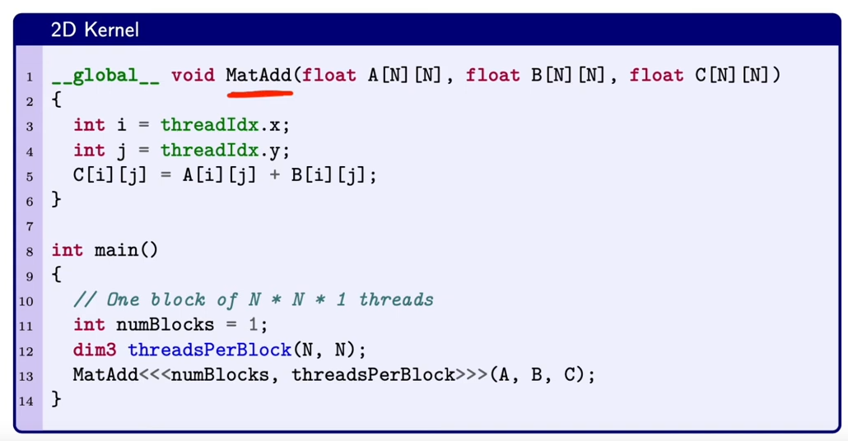
Primjer: zbrajanje matrica

Slide 45
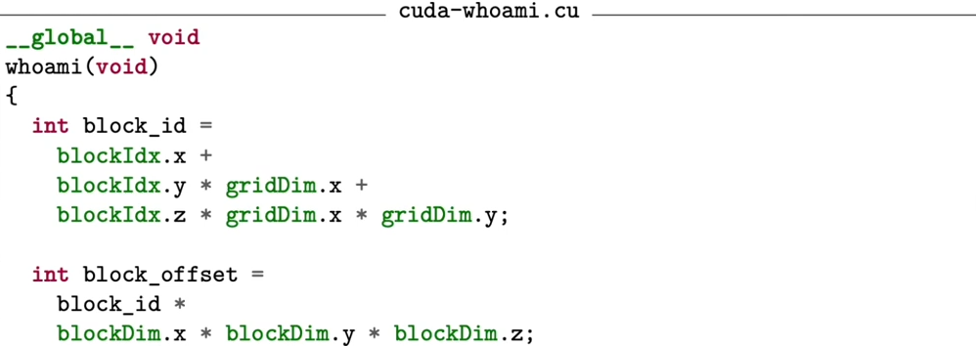
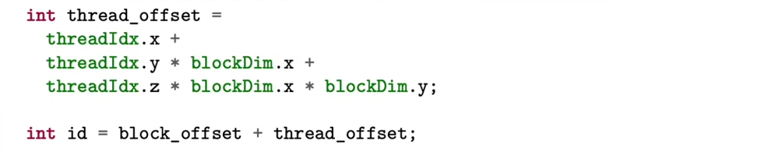
Primjer: 3D topologija

Slide 46
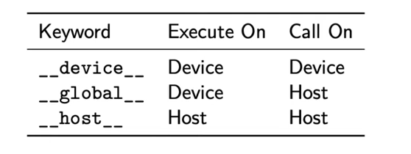
CUDA: deklaracija funkcija
Prefiks __host__ u pravilu se ne navodi

Slide 47
SIMT - Single Instruction Multiple Thread
Istovremeno izvršavanje velikog broja niti
Pipeline execution (Streaming Processor)
Jednostavna kontrola toka
  Niti se ne izvršavaju u lock-step modu
  Ne postoji predviđanje grananja
  In-order instruction execution: čekanje na nezavisne instrukcije može uzrokovati latencije - dio niti čeka

